Slide 1
Laboratório de Programação IV Atividade PHP
Professor: Carlos Alberto
Email: carloswgama@gmail.com

Slide 2
PHP

Slide 3
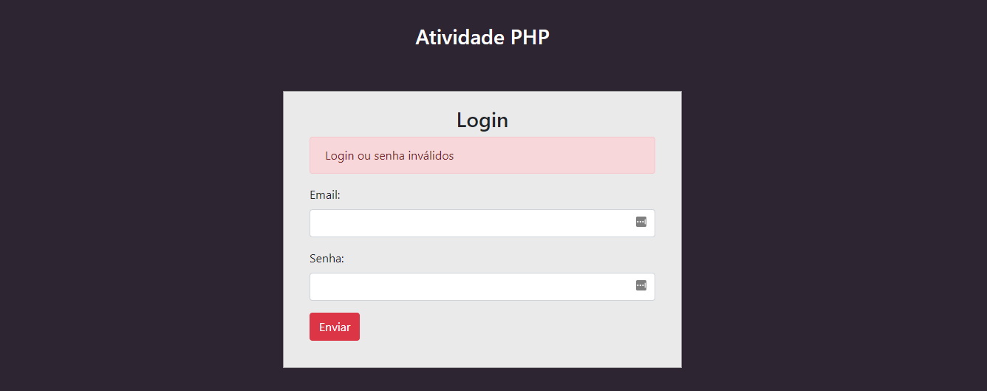
Atividade
Use a tela de Login abaixo disponível em:
https://pastebin.com/raw/QJs5Cf4k

Slide 4
Atividade
Faça o sistema de login, seguindo os seguintes passos:
Usuário deverá informar o login e senha
Receba os dados e verifique se o e-mail informado foi o seu e-mail e a senha a sua matricula.
Caso seja, informe o usuário que ele conseguiu realizar o login com sucesso (Pode ser um simples <h1> na tela)
Caso não seja, redirecione o usuário novamente para a tela de login. A mensagem de erro de login ou senha são inválidos só devem ser exibidos nessa situação.
Para essa etapa use o comando header como no exemplo abaixo:
header('Location: login.php?erro=1');

